Slide 1
Bauzonen-Radar
Analysewerkzeug für ungenutztes Bebauungspotenzial
Kanton Bern
Fabienne Schmid | Christophe Jenzer
17. Juni 2026 · OOP und Softwarearchitektur · feusi

Slide 2
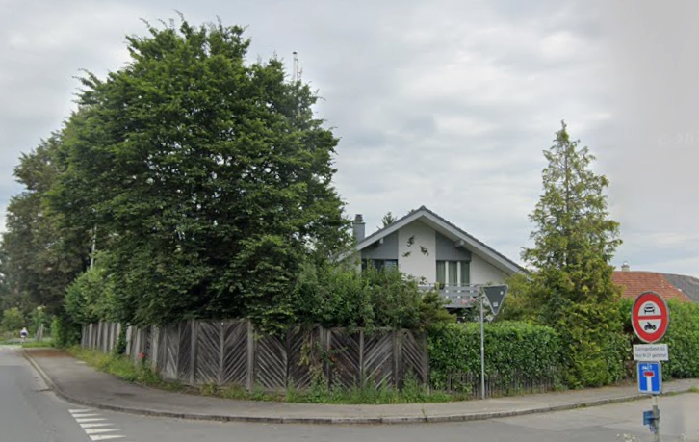
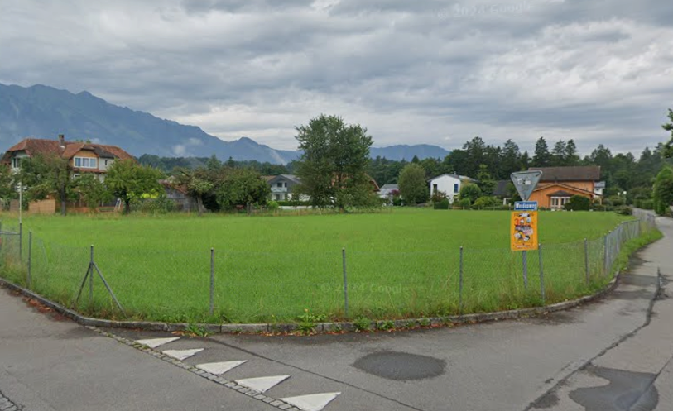
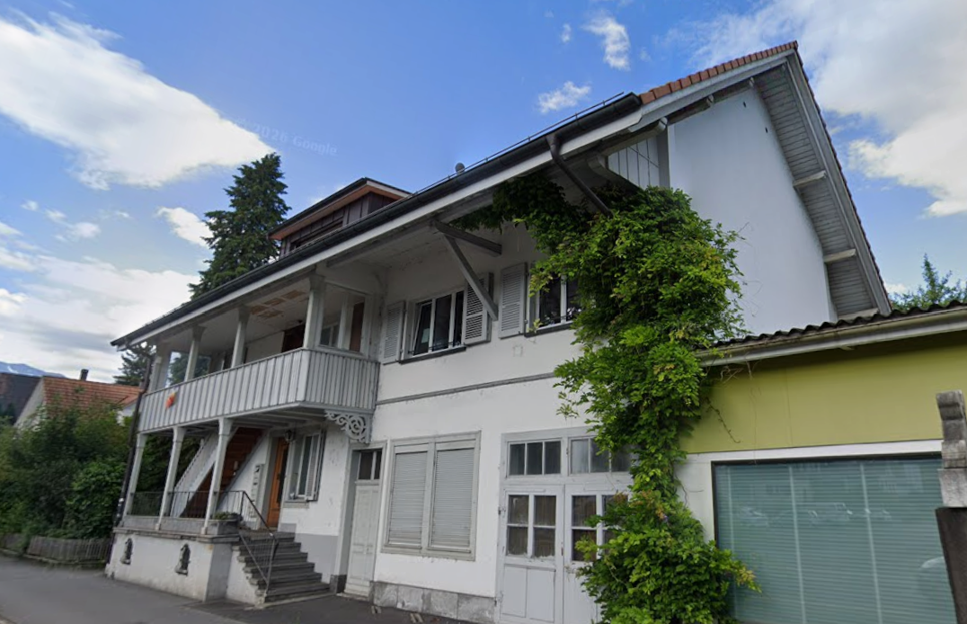
Drei Beispiele
8
🏗
🌱
🏚
VERDICHTUNG
NEUGESCHÄFT
ERSATZNEUBAU
geerbtes EFH von 1965
verliebt in Bauland
125 Jahre alte Substanz
Lontschenenweg 1
Rüttiweg-Umgebung
Frutigenstrasse 74
3608 Thun
3608 Thun
3608 Thun
Wohnen W3, 643 m²
Wohnen W3, 2597 m² leer
WA4, 1465 m²
Reserve 345 m² (68%)
Reserve 1080 m² (100%)
Reserve 1233 m² (78%)
1
Notes:
Architekturbüro Zeit Aufwand Neugeschäfte, Verdichtung, Ersatzneubau. Finden schnell

Slide 3
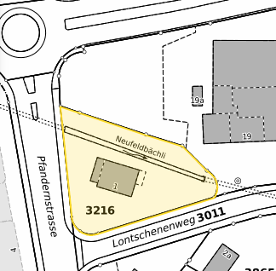
Herr Michael Pfeuti
Verdichtung am Lontschenenweg 1
PARZELLE 3216
Parzelle 643 m² · Wohnen W3
Baujahr 1965 · 2 Wohnungen
Reserve
345 m²
= 68% des Zulässigen
Klassifikation: VERDICHTUNG
→ Empfehlung: Aufstockung/Anbau prüfen, Detailplanung mit Architekt
2
Notes:
Christophe CLI: Beispiel Pfeuti Powershell

Slide 4
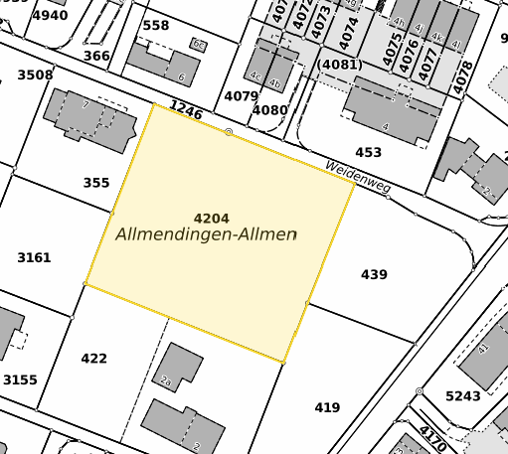
Herr Marc Pfister
Bauland - Nachbarschaft am Rüttiweg
PARZELLE 4204
Wohnen W3 · 2597 m² Bauland
Reserve
1080 m²
= 100% leeres Bauland
Klassifikation: NEUGESCHÄFT
→ Empfehlung: Vorprojekt mit Architekt - ganze Nachbarschaft betrachten
3
Notes:
Fabienne Frontend:
Parz 4210: WA3, 856 m², leer
Parz 4208: WA3, 1019 m², leer

Slide 5
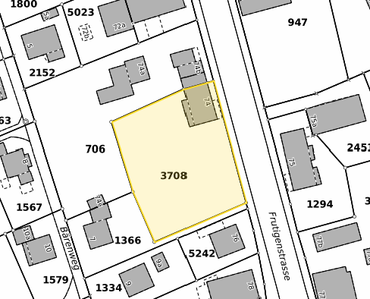
Herr Benjamin Iseli
125 Jahre Geschichte
PARZELLE 3708
Wohnen + Arbeiten WA4 · 1465 m²
Baujahr 1900 · 3 Wohnungen
Reserve
1233 m²
= 78% des Zulässigen
Klassifikation: ERSATZNEUBAU
→ Empfehlung: Denkmalpflege prüfen + Detailstudie BEVOR Investition
4
Notes:
Fabienne Frontend
Tool zeigt zusätzlich:
• Archäologisches Schutzgebiet
• Strassenraumzone + Baulinie
• Naturgefahr Grundwasseraufstoss

Slide 6
Wie ist der Code aufgebaut?
1
2
3
4
5
6
7
Geocoding
OEREB
XML-Parser
Reglement
BKP-API
GWR-API
Potenzial
swisstopo
SearchAPI
Kanton Bern
Webservice
bern.py
Dataclasses
baureglement.py
JSON
bern_bkp.py
ArcGIS
gwr.py
Ist-Bebauung
potenzial.py
Empfehlung
OOP-KONZEPTE IM CODE
Klasse
Dataclass
Enum
@staticmethod
PotenzialBerechner
PotenzialErgebnis
Datenqualitaet
_zeichne_balken()
Kapselung der gesamten Berechnungslogik
Strukturierter Rückgabe-Container (~30 Felder)
Typsichere Zustandsmodellierung (3 Stufen)
Zustandslose Hilfsmethoden
5
Notes:
Christophe

Slide 7
Kernkonzept: Datenqualität & Empfehlungs-Block
VERBINDLICH
GROBSCHÄTZUNG
NICHT MÖGLICH
AZ oder GFZo vorhanden
Höhen-System (kein Flächenmass)
Spezialregime / keine Kennzahlen
Thunstrasse 40, Bern
Bauklasse E → GFZo 0.5
→ 118 m² exakt
Frutigenstrasse 25, Thun
Drei-Begrenzer-Logik
ca. 1 080 m² (konservativ)
Kramgasse 1, Bern
UNESCO-Altstadt
→ Bauverwaltung kontaktieren
EMPFEHLUNG
Ausschöpfung
40%
→ HOHES Verdichtungs-Potenzial
Reserve
60%
6
Notes:
Fabienne
EHRLICHKEIT

Slide 8
Projektumfang
MINIMALZIEL
ERREICHT
GEPLANTE ERWEITERUNGEN
Adresse zu Parzelle (Geocoding)
OEREB-Datenabruf (1 Gemeinde)
Potenzialberechnung (AZ-System)
Textbericht in der Konsole
3 Gemeinden, 3 Bemessungssysteme
BKP-API Stadt Bern (parzellenscharf)
GWR-Integration (Ist-Bebauung)
Stresstest: 96% bei 50 Adressen
Streamlit-GUI mit eigenem CSS-Design
Requirements-Engineering-Doku
Gemeinde-Massenanalyse
Rangliste Top-50-Parzellen als Excel-Export
PDF-Export (Kundendossier)
Ausweitung auf weitere Kantone (z.B. Zürich)
Ausweitung auf ganze Schweiz und Lichtenstein
7
Notes:
Fabienne
KORREKT und Mehr

Slide 9
Gemeinde Thun
8534
890
354
196
Parzellen analysiert
in Thun (1 Durchlauf)
Verdichtungs-
Kandidaten gefunden
Neugeschäft-
Kandidaten (leeres Bauland)
Ersatzneubau-
Kandidaten (alte Substanz)
8
Notes:
Christophe
Geili Sieche

Slide 10
Wer hat was gemacht?
CHRISTOPHE
FABIENNE
Backend-Entwicklung (Python-Pipeline)
OEREB-, BKP- und GWR-Integration
Potenzialberechnung & Drei-Systeme-Modell
Reglement-Daten (Bern, Thun, Oberhofen)
Tests & Bug-Fixes
Streamlit-GUI
Requirements-Engineering & Dokumentation
Anforderungs- & Release-Dokumente
GUI-Testing & Feldnamen-Mapping
Präsentation
✓ Was gut klappte
⚠ Was nicht so gut klappte
Klare Aufgabenteilung Backend / Frontend
Iteratives Vorgehen
Projekt-Review durch Fachpersonen
Feldnamen-Interface nicht synchronisiert → Mapping-Aufwand
Timing: Backend-Stabilität Voraussetzung für GUI-Tests
9
Notes:
Gegenseitig

Slide 11
Was haben wir gelernt?
Echte APIs sind unberechenbar
Datenqualität kommunizieren ist Design
OEREB, BKP und GWR liefern je eigene Eigenheiten – defensive Programmierung ist Pflicht.
VERBINDLICH / GROBSCHÄTZUNG / NICHT MÖGLICH schützt Nutzer vor falschen Entscheidungen.
1
2
Tool als Indikator, nicht als Architekt
Requirements-Engineering als Qualitätscheck
Implizite Annahmen explizit machen deckt blinde Flecken auf, bevor Code geschrieben wird.
3
Erkenntnis: "Kein Generalrezept" im Höhensystem. Alles verifiziert durch Fachpersonen
4
10
Notes:
Fabienne

Slide 12
Danke für eure Zeit!
Notes:
Abschluss

Slide 13
Was ist der Bauzonen-Radar?
DAS PROBLEM
DIE LÖSUNG
Wer wissen will, was auf einer Schweizer Parzelle gebaut werden darf, muss:
Parzellennummer suchen
OEREB-Auszug studieren
Gemeinde-Baureglement lesen
Kennzahlen berechnen (AZ, GFZo, Höhen)
Bauklassenplan konsultieren
→ Spezialwissen, das Stunden kostet.
Adresse eingeben → Potenzial raus.
Geocoding via swisstopo
OEREB-Datenabruf automatisch
3 Bemessungssysteme (AZ / GFZo / Höhen)
BKP-API Stadt Bern (parzellenscharf)
GWR: effektive Ist-Bebauung
Datenqualitäts-Ampel: VERBINDLICH / GROBSCHÄTZUNG / NICHT MÖGLICH
Streamlit-GUI
2

Slide 14
GWR-Integration: Soll vs. Ist & Plausibilitäts-Konflikt
Was macht gwr.py?
Zwei-Stufen-Abfrage über api3.geo.admin.ch:
SearchAPI: Adresse → featureId
MapServer: featureId → Gebäudedaten
Pro Parzelle: Grundfläche, Geschosse, Wohnungen, Baujahr.
Der Mehrwert:
Wenn GWR-Ist > Schaetzungs-Soll → Plausibilitäts-Konflikt sichtbar.
Beispiel Frutigenstrasse 25, Thun:
Soll (Schätzung): 1 080 m²
Ist (GWR): 1 520 m² ← Konflikt!
# datenquellen/gwr.py (vereinfacht)
def hole_gwr_gebaeude(adresse, egrid):
# 1. Adresse → featureId
feature_id = _search_feature(adresse)
# 2. Details laden
gebaeude = _get_details(feature_id)
# 3. EGRID-Filter
return [g for g in gebaeude
if g.egrid == egrid]
# Drei-Begrenzer (potenzial.py):
grundflaeche = min(
geometrie, # Gebäudelänge × Tiefe
parzelle, # Fläche − Grenzabstand
gz # Grünflächenziffer
)
# Konflikt-Check:
if gwr_ist > soll * 1.05
→ Konflikt-Box anzeigen
7

